Slide 1
第12課（2）
じすい
自炊しました。
じぶん つく
自分でご飯を作りました。
てづく
手作りしました。

Slide 2
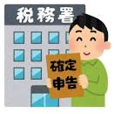
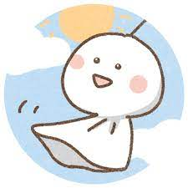
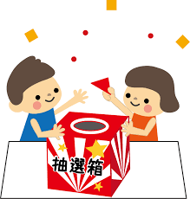
ぜい しんこく
●税を申告します。
ぼうず
●てるてる坊主（掃晴娘）
ちゅうせんかい けいひん ちゅうせん
●抽選会 例：景品を抽選します。
しょうひん あ
●賞品が当たらなかった。
たから あ ねんまつ
●宝くじ が当たる。●年末ジャンボ
●ロト(彩票)が当たった。

Slide 3
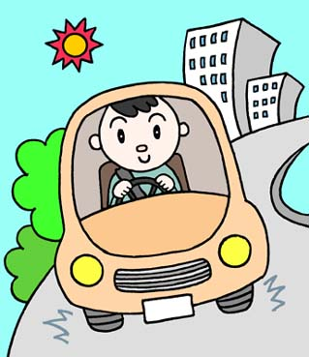
せんげつかみ そ かみ
●先月、髪を染めました。（髪をカラーしました）。
わか わか み
若くなります。（若く見えます。）
う
ダメージを受けました。
うんてんめんきょしょう しけん う くるま じどうしゃ めんきょ
● （運転免許証） 、 試験を受けました、車（自動車）の免許、
めんきょ ごうかく
バイクの免許 、 ぎりぎりパス（合格）しました。
にぎ たの よるおそ
●パーティー、賑やか、 楽しかった、 夜遅くまで
おもしろ
●コンサート、面白かった、チケット

Slide 4
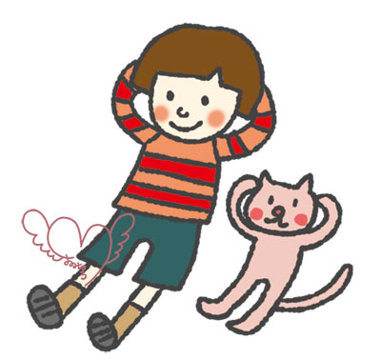

単語
じゅぎょう うれ
●日本語の授業（日本語クラス）、嬉しかった、
カップル、よかった、友達になります。
がいこく りょこう かいがいりょこう
●外国で旅行します＝海外旅行へ行きます。
に
フランス、ロマンチック、のんびりします（悠閒地）。

Slide 5
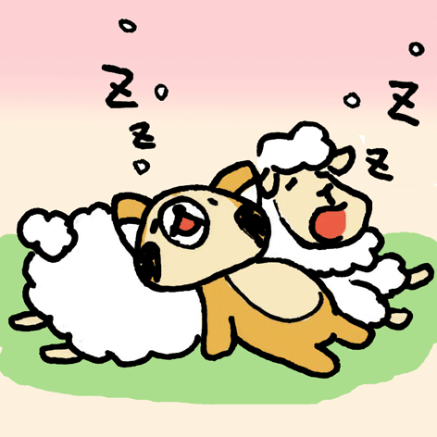
●今天幾月幾號?
今日は何月何日ですか。9月16日です。
A:昨日ニュースを見ましたか。
B:はい。
A:ニュースはどうでしたか。
B:つまらなかったです。
暗いことばかりです。
A:日本語を勉強しました。
B:どうでしたか。
A:難しかったです。
やたい
A:先週屋台のおでんを食べました。
B:どうでしたか。
A:おいしかったです。

Slide 6
ひかく
●今日の目標：比較
◎A は B より 小さいです。
◎B は A より 大きいです。
（比）
B
A

Slide 7
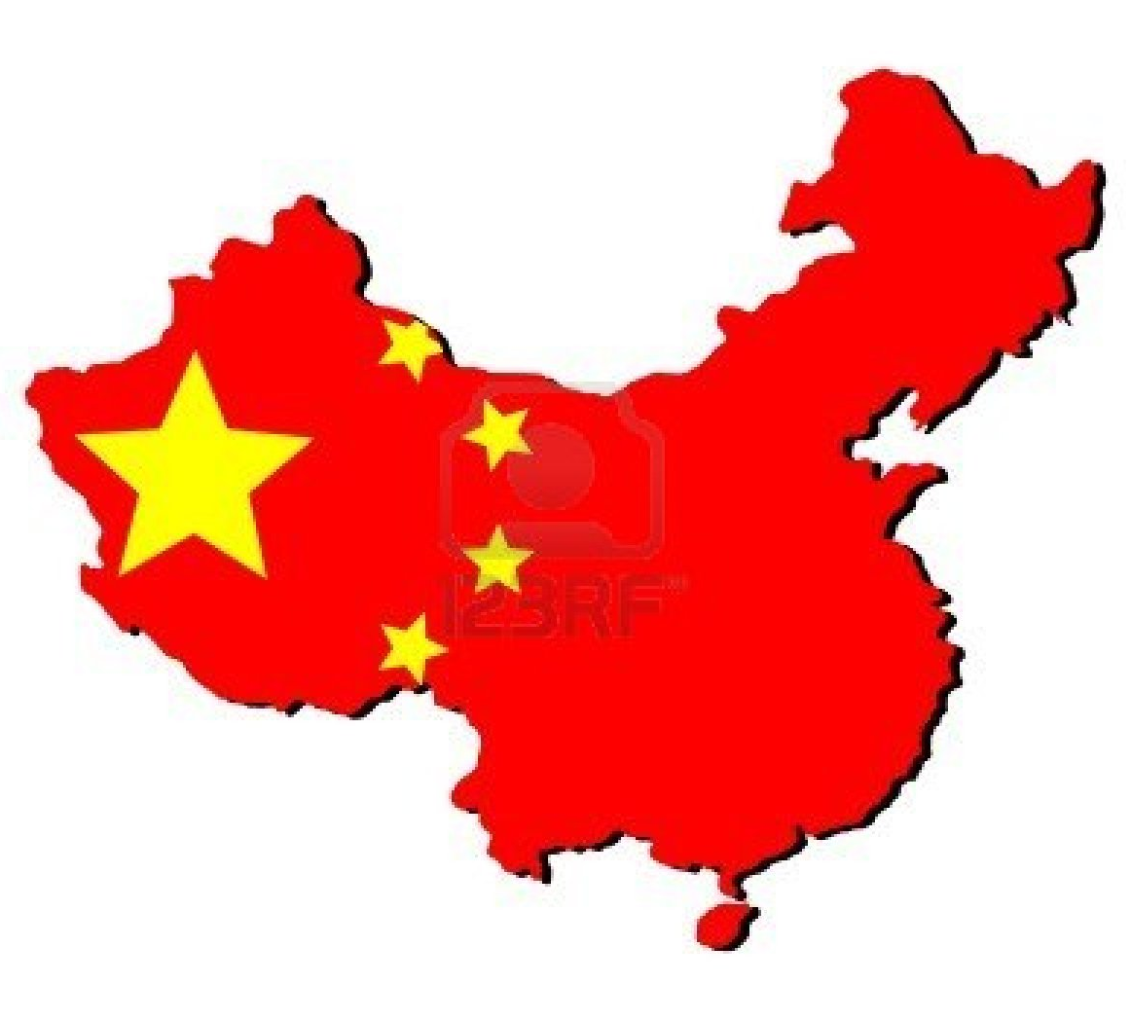
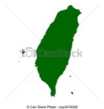
たいわん ちゅうごく
◎台湾 は 中国 より ずっと 小さいです。
◎中国 は 台湾 より ずっと 大きいです。
★とても差が大きい時
（表両者差異很大時使用)

Slide 8
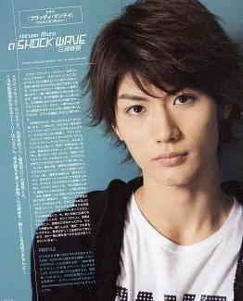
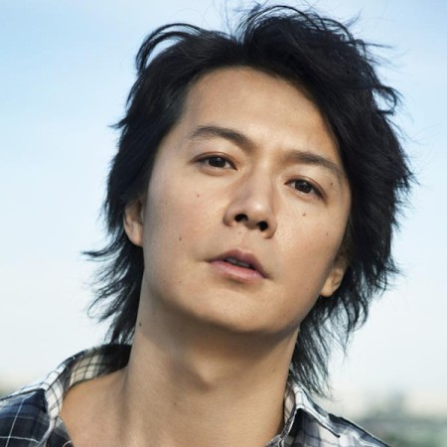

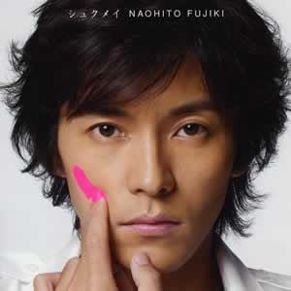
●芸能人 げいのうじん
ふくやま まさはる ふじき なおと みうら はるま せんせい
福山 雅治 藤木 直人 三浦 春馬 ワット先生
さんせい はんたい
◎用“より”造句。（賛成ですか。反対ですか。）
ー＞福山雅治は藤木直人よりかっこういいです。
ー＞藤木直人は福山雅治よりかっこういいです。
ー＞ワット先生は藤木直人よりかっこういいです。
ー＞三浦春馬はワット先生よりかっこういいです。

Slide 9
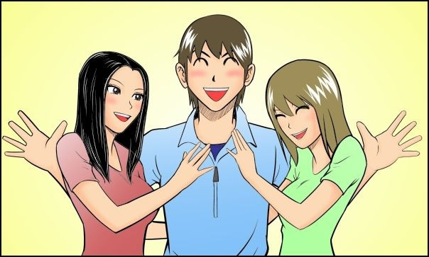
P.148練習B5
あか おとな
●明るい(開朗) ●大人しい(成熟的)
こども かしこ
●子供っぽい(小孩子氣) ●賢い (聰明的)
つめ
●クール（冷たい）(冷酷的) ●エリート(精英)
てんねん
●かっこういい(很帥) ●天然ぼけ(天然呆)
（いけめん）
すなお
●もてもて(受歡迎) ●素直(老實的)

Slide 10
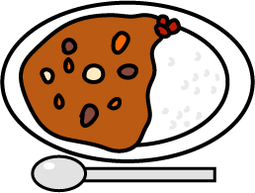
◎カレーを作ります。一緒にカレーを食べましょう。
スーパーで材料を買います。
ぶたにく か とりにく か
A:豚肉を買いますか。鳥肉を買いますか。
とりにく か ねだん やす
B:鳥肉を買います。もやし ほうれんそう 値段が安い
とりにく か
A:どうして鳥肉を買いますか。
とりにく ぶたにく おい
B:鳥肉は豚肉より美味しいですから。
ぶたにく とりにく ぎゅうにく
●豚肉（ポーク）、鳥肉（チキン）、牛肉（ビーフ）
て ま か
●手間が掛かります。

Slide 11
えいご にほんご （２つ） むずか
●英語と日本語と どちら が 難しいですか。
A B (哪一個)
兩個比較的時候,
疑問詞的助詞用“が”不能用“は”
えいご にほんご （２つ） むずか
A:英語と日本語と どちら が難しいですか。
にほんご ほう むずか
B:日本語の方が難しいです。
◎“方”可選用平仮名“ほう”来書写

Slide 12
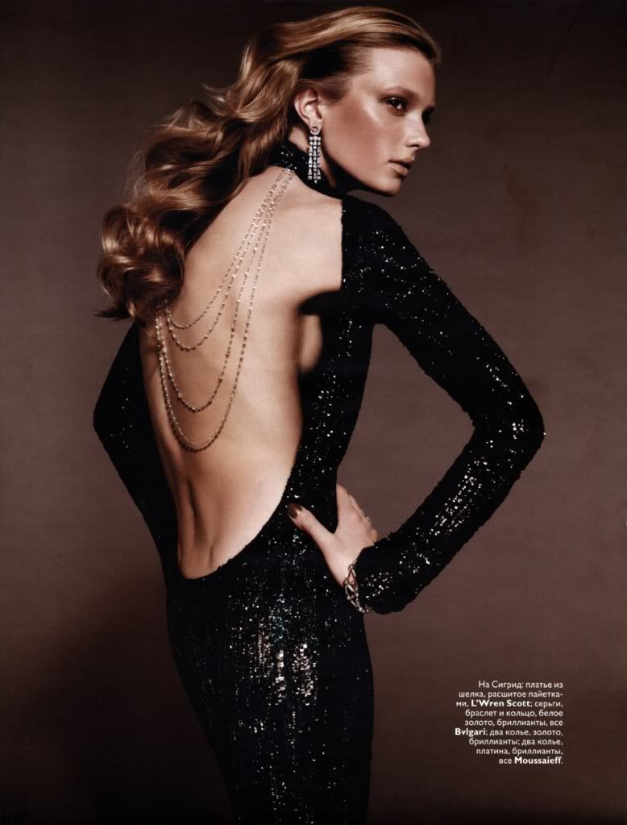
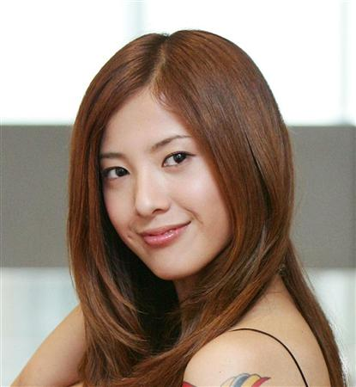
おんな ひと よしたか ゆ り こ
シャネルの女の人 吉高 由里子
A:シャネルの女の人と吉高由里子と
どちらが好きですか。
B:吉高由里子のほうが好きです。
A:どうしてですか。
ひん せいそ
B:品がありますから。（清楚）清秀

Slide 13
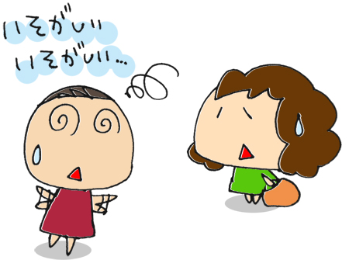
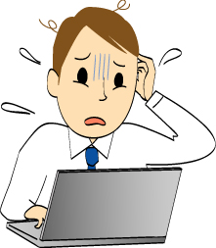
昨日、おととい、忙しかったです。
きのう いそが
A:昨日とおとといと どちらが忙しかったですか。
きのう いそが
B:昨日のほうが忙しかったです。
◎３者以上的比較
A: AとBとCと どれが好きですか。
ドリアン 納豆 臭豆腐 イチゴ すいか ばなな
B: Aが好きです。
P.148練習B6、休み

Slide 14
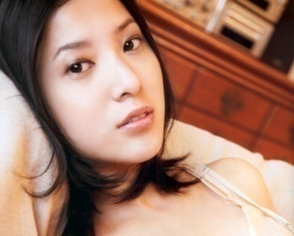
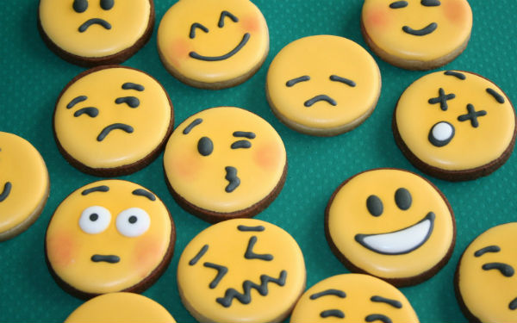
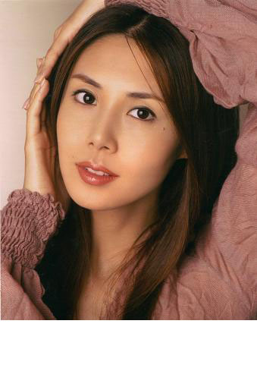
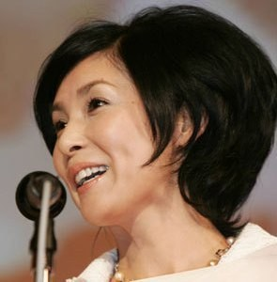
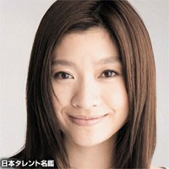
◎芸能人で黒木瞳
げいのうじん くろきひとみ
●私は芸能人で黒木瞳が一番好きです。
表範囲 最

Slide 15
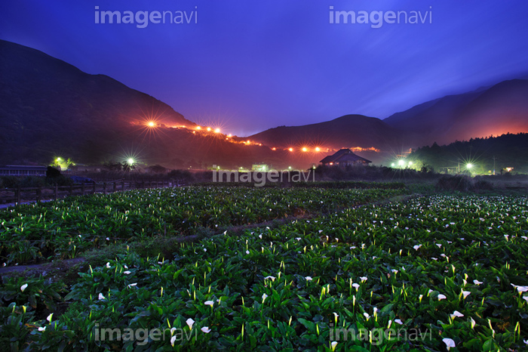
げいのうじん だれ いちばんす
A:芸能人で誰が一番好きですか。
はまざき いちばんす
B:浜崎あゆみが一番好きです。
A:どうしてですか。
B:コンサートはとてもいいですから。
たいわん いちばん まつた せいこ
A:台湾でどこが一番おもしろいですか。松田聖子
ようめいざん いちばん えんぎ
B:陽明山が一番おもしろいです。演技がいいですから
A:陽明山に何がありますか。
おんせん もの
B:温泉とおいしい物があります。

Slide 16
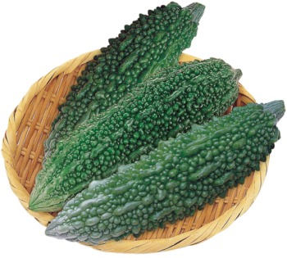
ちゅうかりょうり なに いちばんきら
A:中華料理で何が一番嫌いですか。
いちばんきら にがうり
B:ゴヤ（ー）が一番嫌いです。 ★(苦瓜)
A:どうしてですか。 紫色（むらさきいろ）
にが いろ きら
B:苦いですから。 なすの色が嫌いですから。
きせつ いちばんす
A:季節でいつが一番好きですか。
あき いちばんす
B:秋が一番好きです。
A:どうしてですか。
すず あき けしき
B:涼しいですから。そして、秋の景色は
とてもきれいですから。

Slide 17
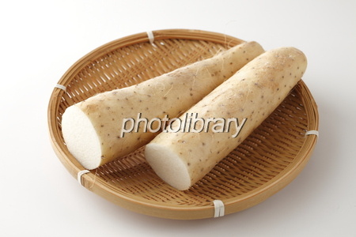
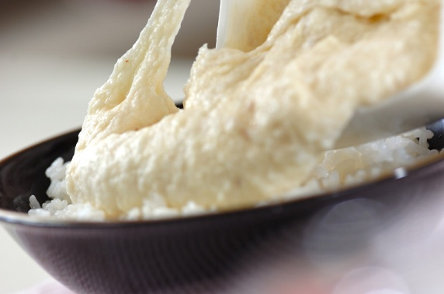
●チャーシュー(叉燒)
やまいも
●山芋(山藥)
●にきび(青春痘)
てつ おお
●なすは鉄が多いです。(茄子鐵質很多)
す きら
●好き嫌いがありません。(沒有喜歡和討厭)

Slide 18
P.148練習B7
P.143会話単語説明
お気をつけて
行ってらっしゃい
おかえりなさい
ただいま
行ってきます

Slide 19
凄い
すごいですね。
凄い雨ですね。
ひどいですね。

Slide 20
● お＋ＶⅡ＋ですか。（您～嗎?）
で か
例： 出掛けます
＝＞お＋出掛け＋ですか。
● ちょっと～まで。
例：ちょっと銀行まで。
ちょっとコンビニまで。

Slide 21
●おいしいですが、高いです。
●おいしいです。でも高いです。
A:仕事は忙しいですね。
まいにち つか
B:毎日疲れますね。
A:どうしましたか。
つか
B:今日はとても疲れました。

Slide 22
質問
①
②
③
④
⑤
⑥

